Slide 1
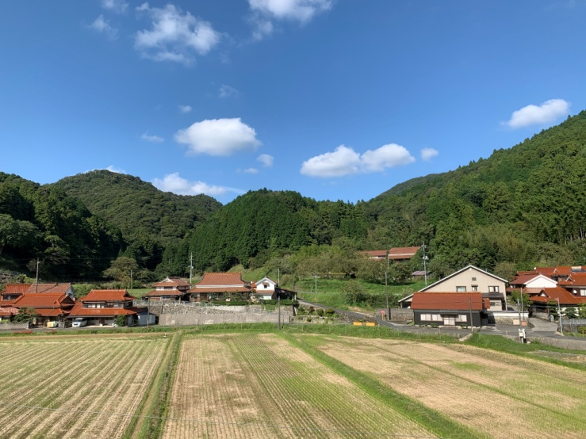
真木・渋木（まき・しぶき） 地域情報
田畑が広がり、四方を山に囲まれた自然豊かな地域です。
寒暖の差が大きいことから良質なお米が作られています。
のどかな里山で自然を感じながら暮らしたい方におすすめの地域です。

Slide 2
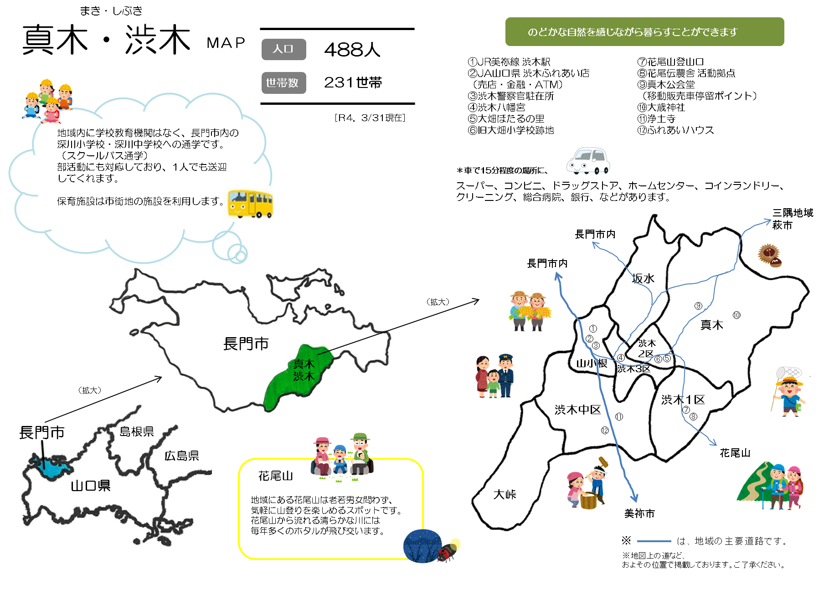
456人
220世帯
[R6.12/31現在]

Slide 3
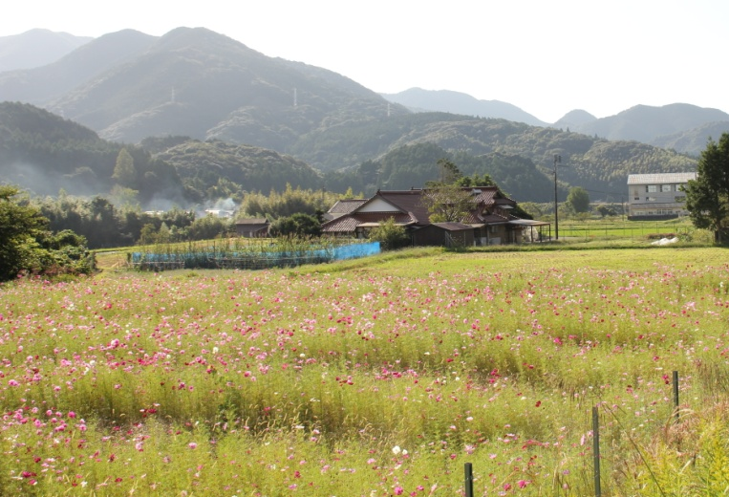
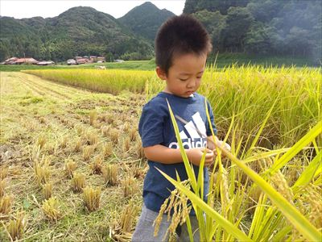
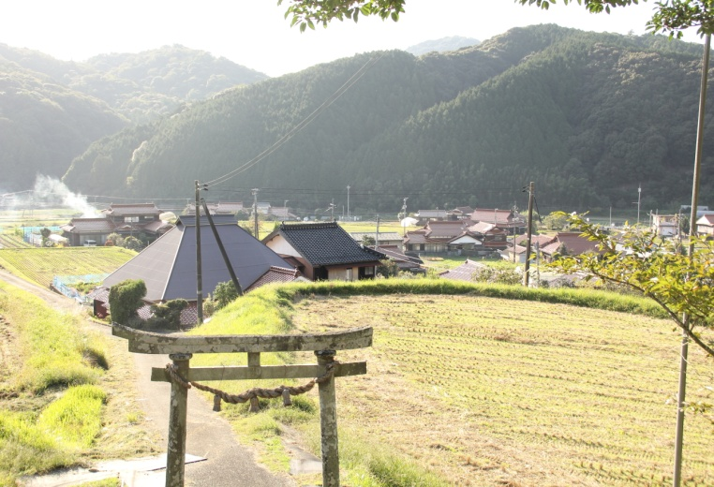
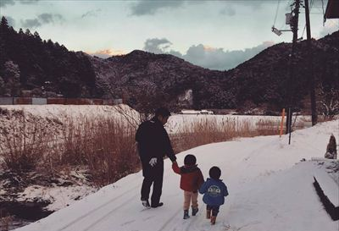
地域の特徴
真木・渋木地域は長門市南東部に位置し、美祢市に隣接した花尾山（はなおさん）の麓にある農山村集落です。一面、田畑が広がり山に囲まれた
自然豊かな地域で、のんびりとのどかな自然を感じながら過ごすことができます。農業が盛んな地域で、寒暖の差が大きいことから、
良質で美味しいお米が作られています。山間部に位置しているため、気温は低く冬場は積雪もある為、多くの方がスタッドレスタイヤを所有しています。
秋になると秋桜が風に揺れている風景をよく目にする
お米の収穫時期は黄金色の田園風景が広がる
市街地に比べ積雪が多い地域のため、茅葺屋根だった
家も多く残る
山間部は一度積もると、しばらく雪が残る

Slide 4
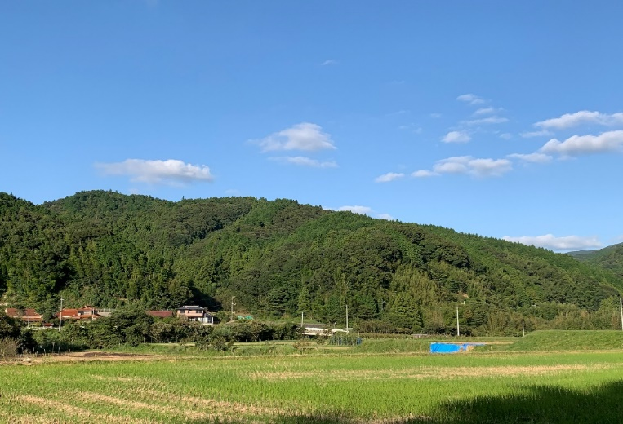
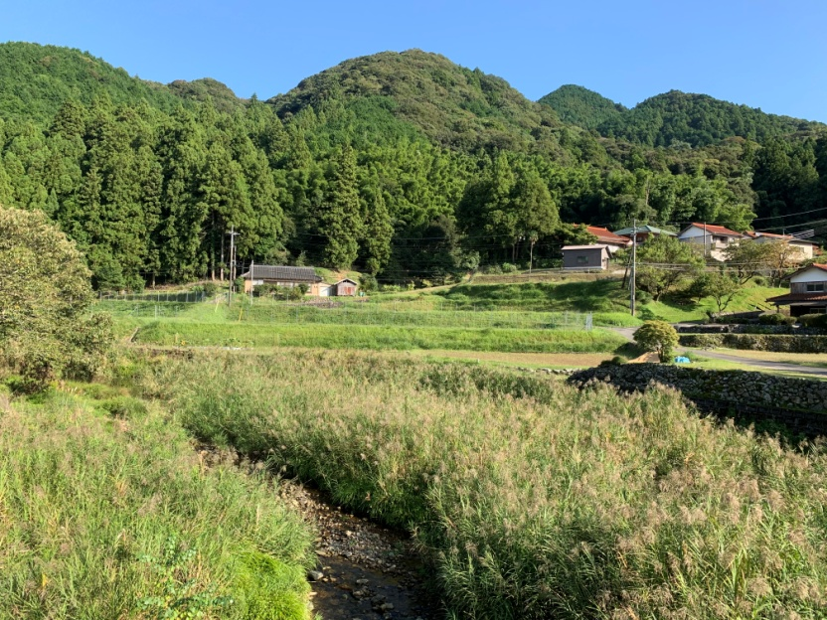
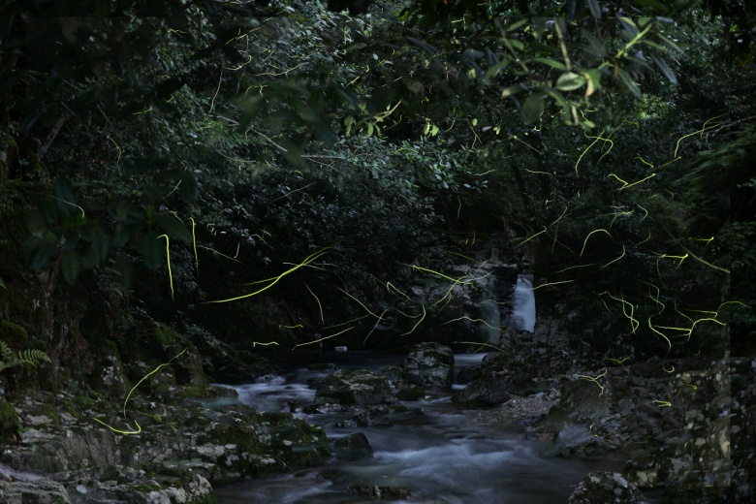
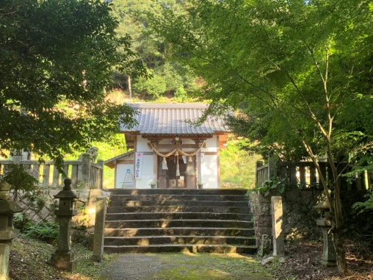
地域の特徴
緑豊かな山々に、ホタルが舞う深川川（ふかわがわ）を有するその原風景に魅了され、移住を検討する方も増えてきています。花尾山から流れる
清らかな川には毎年多くのホタルが飛び交います。
川沿い近くに住んでいる方は、家の周りでもホタルが飛び交っており、身近でホタルを鑑賞できます。
緑豊かな山々に囲まれた農山村集落
地域内はのんびりとのどかな時間が流れる
地域内には小川が流れ、周辺でホタルが飛び交う
地域の氏神様 渋木八幡宮

Slide 5
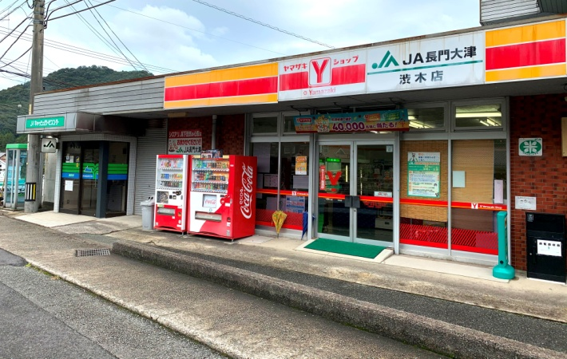
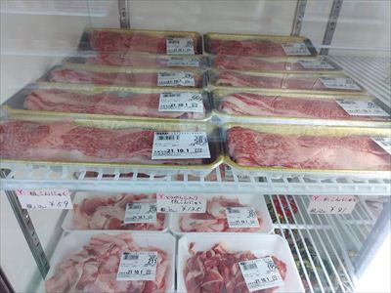
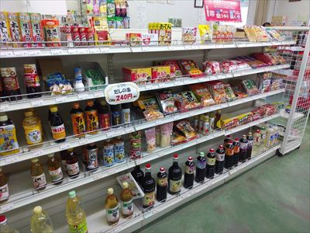
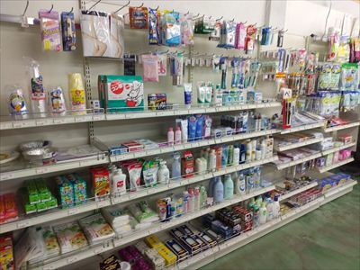
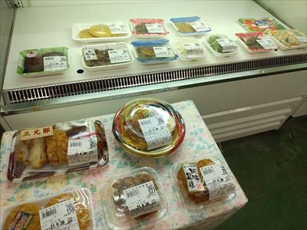
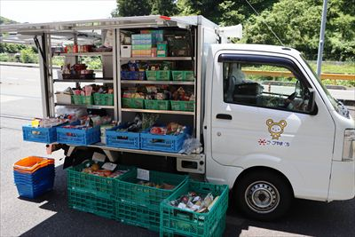
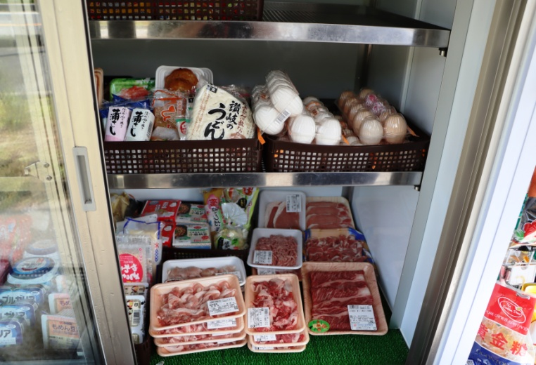
生活環境
地域内にスーパーはなく売店が1店あり、精肉や野菜、お菓子やパンなどを取り扱っています。また週1回決まった曜日に注文した商品を自宅まで届けてくれる、コープやまぐちによる宅配サービスや、移動店舗「おひさま号」などを利用している家庭も多いです。市街地へ車で15～20分のエリアのため、市内に出た際に買い物を済ませるというスタイルの方も多くです。
◆ JA山口県渋木ふれあい店：平日8：30～18：00 第1・3土曜日8：30～17：00 第2・4土曜日及び日曜日定休 銀行ATM併設
国道沿いに位置している JA山口県 渋木ふれあい店
渋木ふれあい店 食品・日用品など、ある程度の物は揃う
移動販売車おひさま号
おひさま号では精肉、鮮魚なども取り扱っている

Slide 6
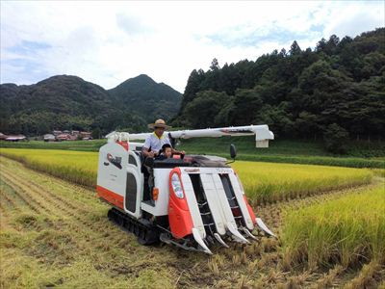
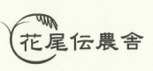
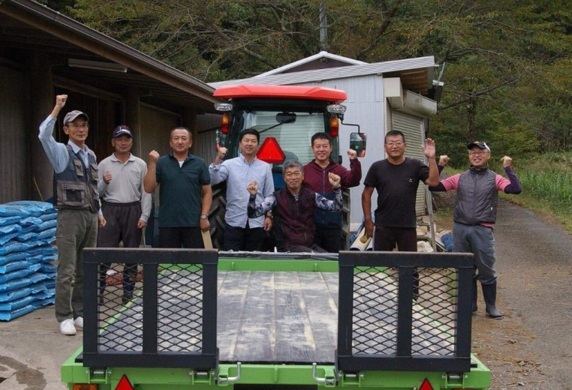
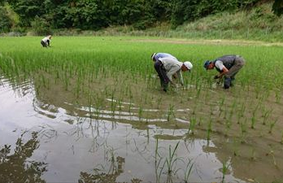
農業組合法人 花尾伝農舎（はなおでんのうしゃ）
農業が盛んな地域で、個人で営まれている方も多いです。しかし高齢化率の高い地域のため、先々、耕作されない農地が増えることが予想されています。渋木の景観を守らなければならないとの思いから設立された農業組合法人「花尾伝農舎」が主体となって、地域の農業を担っています。後継者不足で人手が足りておらず、一緒に地域の豊かな「農」に携わってくれる人を募集しています！
作付け面積 約1,043アール
作付け品種 コシヒカリ ひとめぼれ きぬむすめ 恋の予感 マンゲツモチ（もち米）
あきだわら（飼料米）
構成員 8名（47歳～61歳） 兼業農家の方も多数
今後の目標 稲作をしていない土地を活用し、あまり手のかからない野菜（根菜類、
カボチャ、スイカ等）を徐々に作付けしたい。
収穫時 稲の香りがふんわりと広がり豊かな気持ちになれる
一緒に農業はじめませんか？
一番上の田んぼで無農薬米の栽培にも取り組んでいる

Slide 7
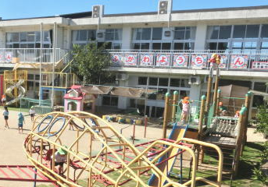
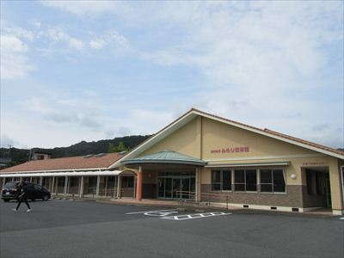
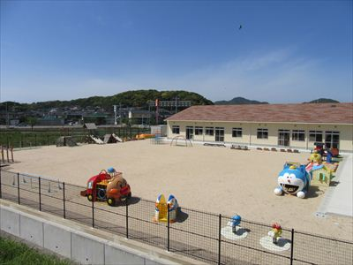
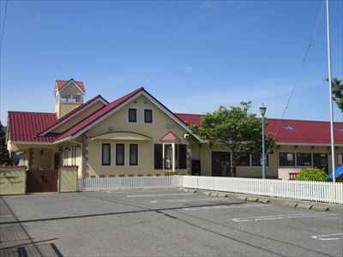
保育施設
地域内に保育施設はなく、車で10～15分程度のところにある市街地の保育施設を利用します。
認定こども園 深川幼稚園
※地域内 園バス運行
みのり保育園
認定こども園 あおい幼稚園
みすゞ保育園

Slide 8
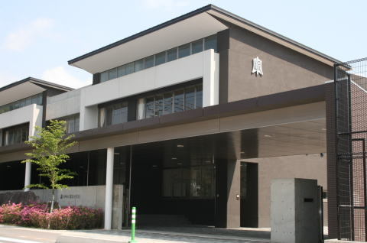
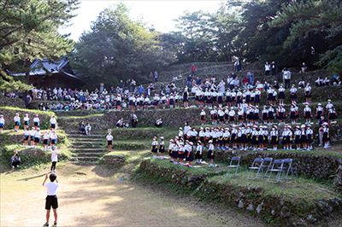
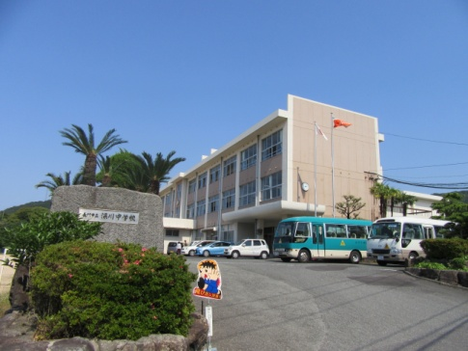
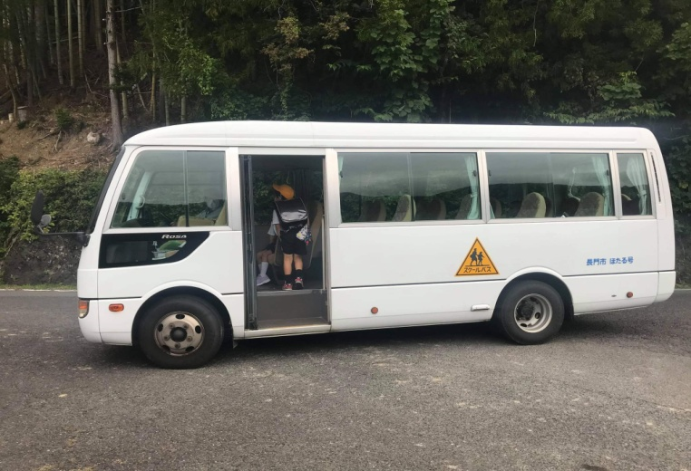
校区
小学校は、深川（ふかわ）地区にある深川小学校へスクールバス通学です。
深川小学校
小学校のそばにある赤崎神社楽桟敷で、毎年開催される
桟敷集会の様子
中学校は、深川（ふかわ）地区にある深川中学校へスクールバス通学です。
深川中学校
スクールバスは部活動にも対応している

Slide 9
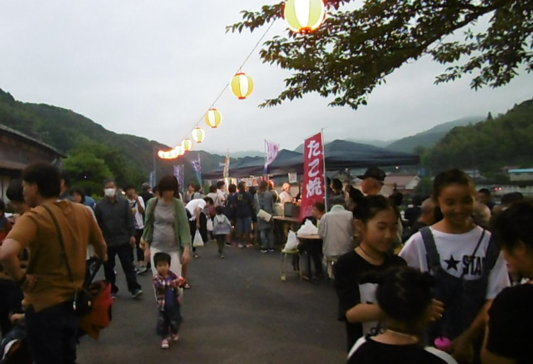
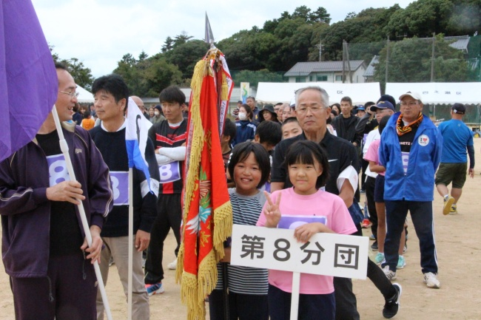
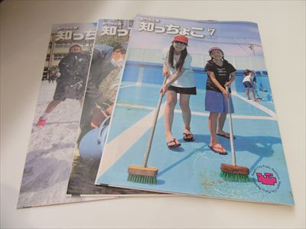
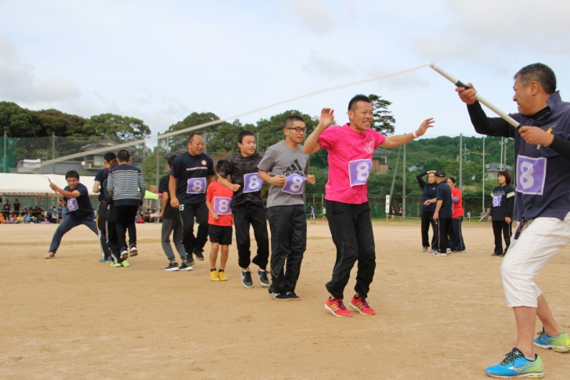
地域コミュニティの紹介
長門市には、行政区ごとに自治会組織があり、真木・渋木地域は8自治会あります。
主な活動：自治会総会、年１～２回清掃活動、地区の運動会、夏祭り等
一部の自治会では、葬祭時に出棺等の手伝いがあります。
自分達が生活する地域を良くするため、生活道路や河川の草刈りなど、地域住民の共同作業として営まれていますので、ご協力をお願いいたします。
夏祭りなどの準備・運営にご協力をお願いします
地区体育祭参加 優勝回数多数
市の広報紙や回覧板なども自治会を通じて配布される
地区体育祭 団体競技が得意です！

Slide 10
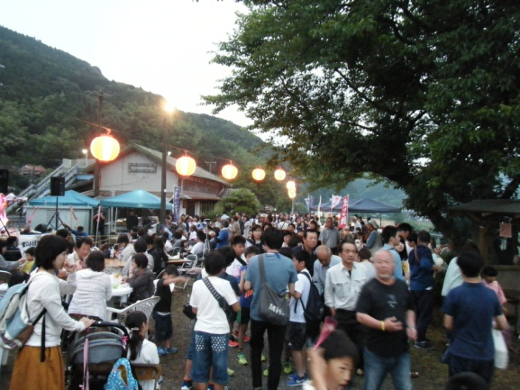
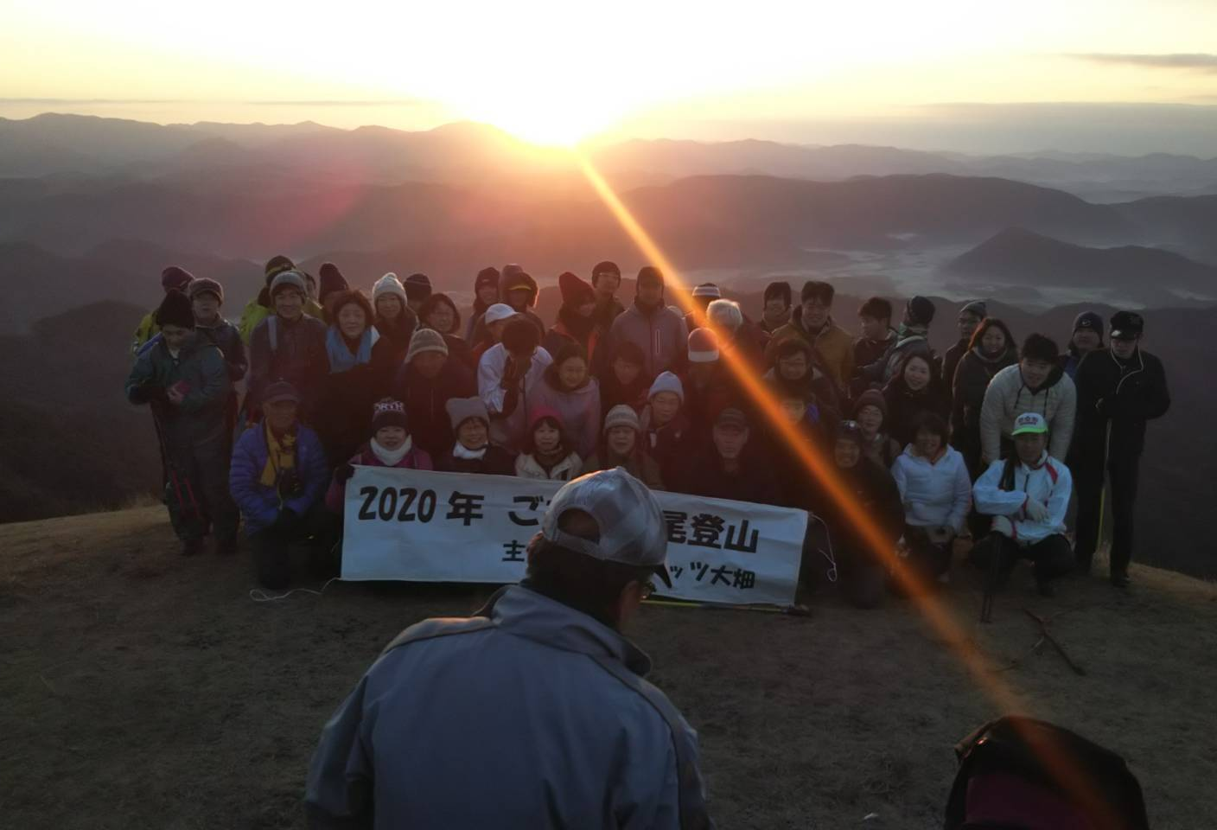
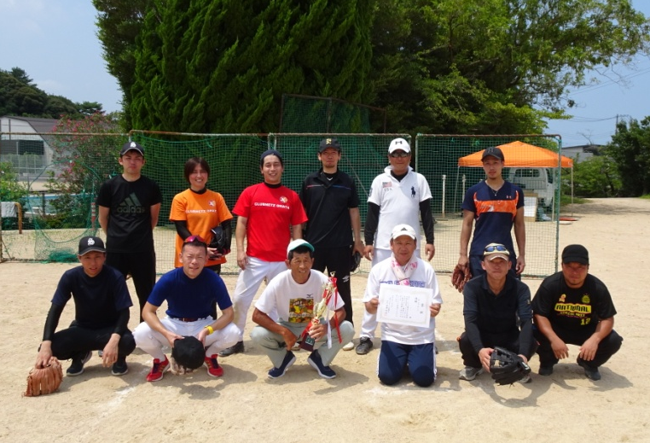
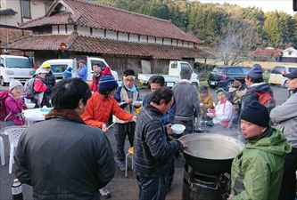
地域コミュニティの紹介
この地域では、高齢化率が高く、人口の減少と高齢化が深刻な問題となっていますが、子どもから高齢者まで、生涯にわたって楽しく地元で暮らしていけるよう、積極的に地域の活動に協力している方が大変多い地域です。この地域で20年以上活動を続けている「クラブネッツ大畑」は、地域に根差した活動や、地域の資源を活かした各種イベント（蛍まつり、親子登山）を開催するなど、交流人口の増加にも取り組まれています。地域一丸となって、地域を盛り上げていく取組みが、地域の魅力の一つとなっています。
◆地区全体の活動団体 クラブネッツ大畑（総合型地域スポーツクラブ）
活動内容：蛍のふる里まつり（6月）ソーメン流し（7月）深川地区体育祭参加（10月）親子で花尾山登山（11月）
花尾山ご来光登山(1月）市内で行われる各種球技大会参加など
蛍のふる里まつり 市内外から多くのお客様が来場する地域の一大イベント
ご来光登山 初日の出をバックにみんなで記念撮影
地区ソフトボール大会 参加後の打ち上げが楽しみです！
ご来光登山後に振舞われる しし鍋で心も体もぽかぽか

Slide 11
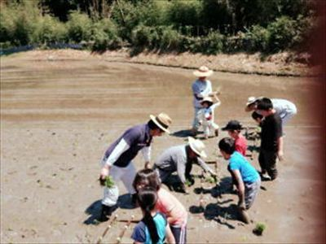
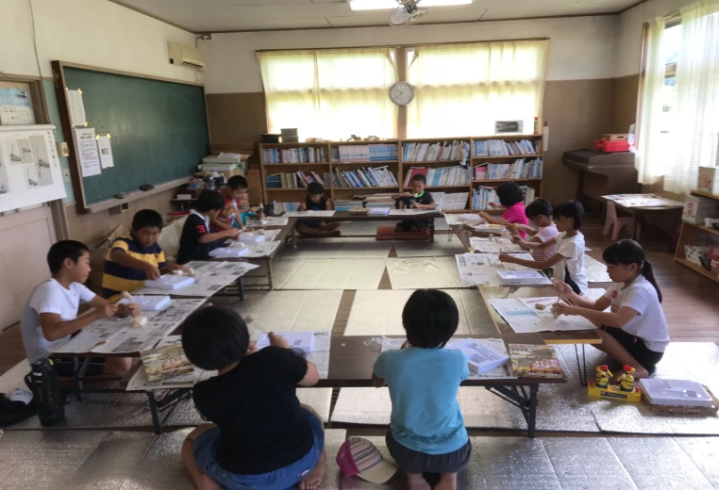
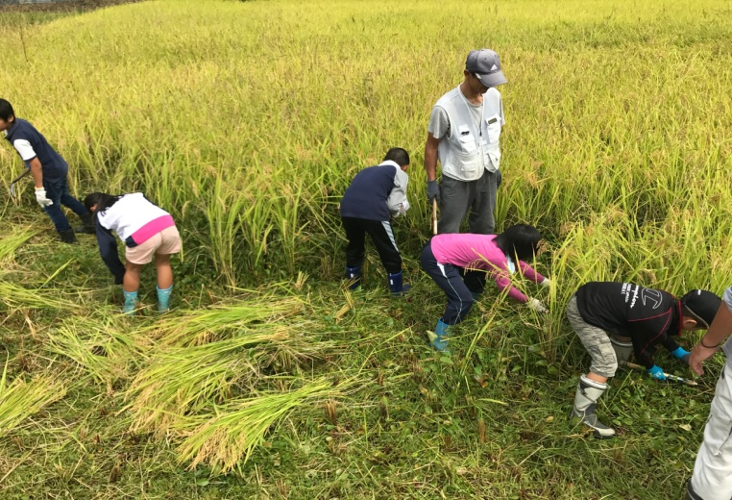
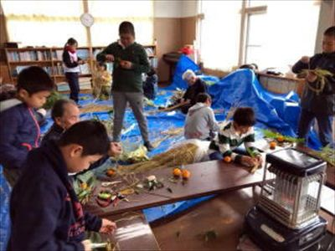
地域コミュニティの紹介
少子化で子どもの人数は少なくなってきていますが、平成２２年４月に「ちびくらネッツ」を発足し、地域の子どもたちに元気を届けるための活動を続けています。子育ては、「今こそ大事！」と考え、自然の中にあるこの地域ならではのフィールドを活かした「遊び・学び」を地域のみんなで楽しんでいます。
◆地区全体の活動団体 ちびくらネッツ（子ども会）
活動内容：田植え体験、稲刈り体験、夏休みサマースクール、クリスマス会、どんど焼きなど、年間を通じて地域との交流や独自のイベントを開催しています。
田植え体験をする子どもたち
サマースクール 地域の子どもたちで集まり、皆で宿題や
ゲームをする
上手に鎌を使い、稲刈りをする子どもたち
地域の方に習う しめ縄づくり体験

Slide 12
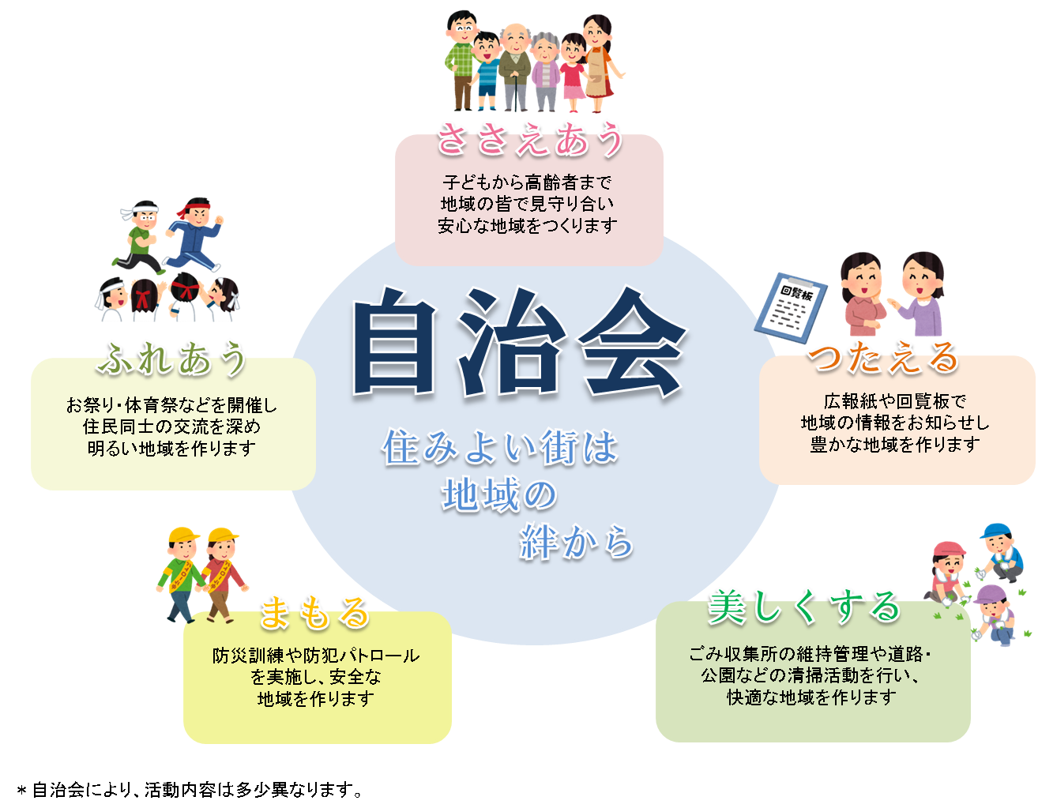

Slide 13
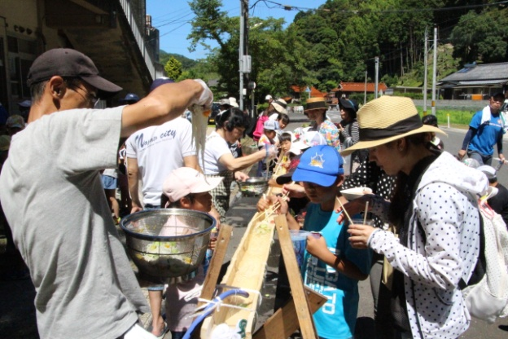
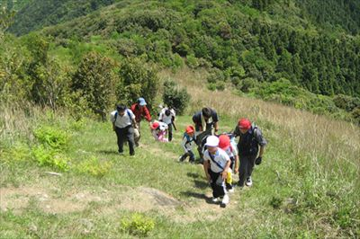
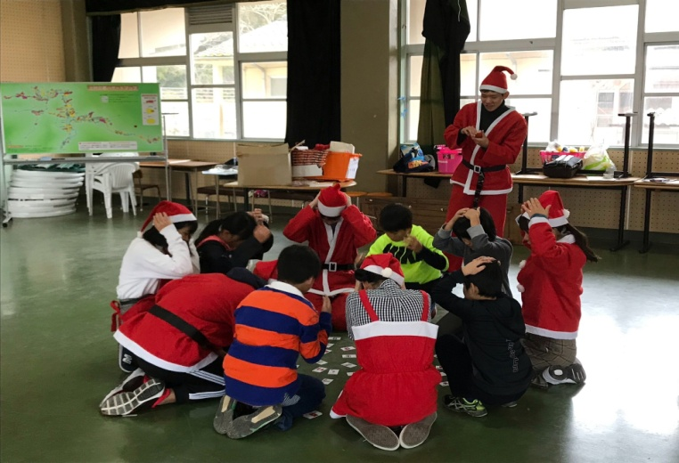
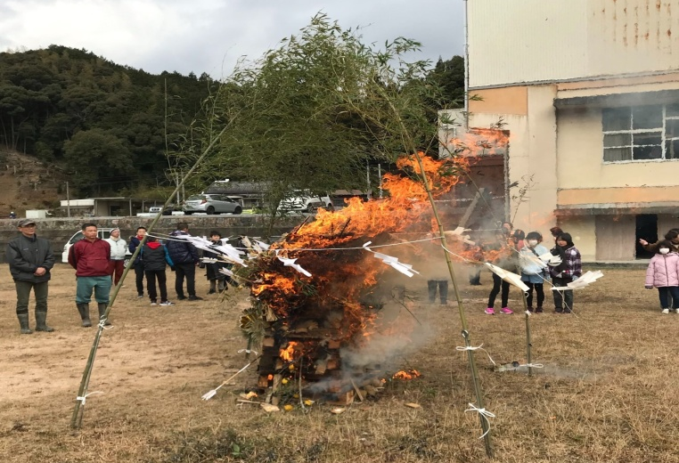
地域の主な行事・祭り
4月 田植え体験
6月 蛍のふる里祭り
7月 ソーメン流し
8月 サマースクール
9月 稲刈り体験
10月 深川地区体育祭
11月 真木・君が代踊り 親子で花尾山登山
12月 クリスマス会
1月 ご来光登山 どんど焼き ふれあい駅伝
2月 高倉荒神祭（ビンゴ大会・バザー等）
ソーメン流し 子どもたちはやる気満々！
親子で花尾山登山 頂上まであともう少し！頑張れ！
クリスマス会 ゲーム大会で盛り上がっている子どもたち
1年間の無病息災を願って どんど焼き開催

Slide 14
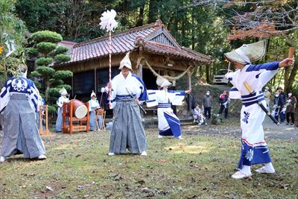
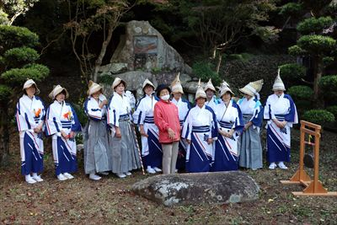
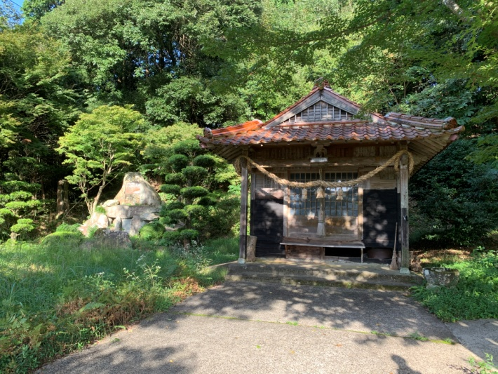
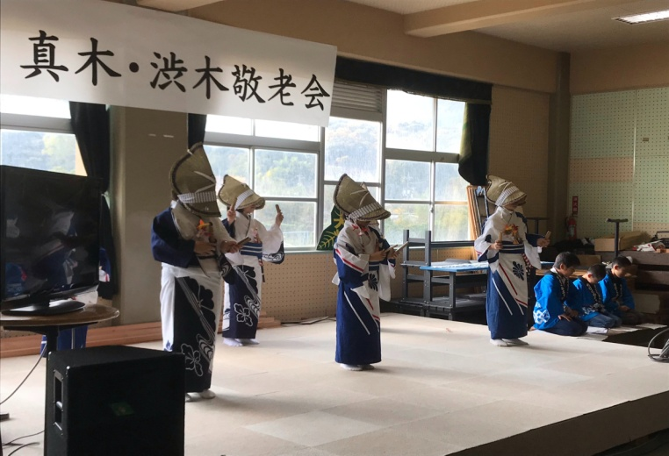
歴史・文化
五穀豊穣を祈る踊りで真木の大歳神社に奉納されている「真木・君が代踊り」は、すべて女性で構成され、帯刀、深編みの笠の男装で
勇壮かつ優雅に舞い踊るのが特徴的です。少子高齢化により、後継者不足の問題がありますが、先祖代々受け継がれてきた伝統文化を
後世に伝えていくため、地域一丸となって保存活動に取り組まれています。最近では地域の子どもたちでも継承し、敬老会などで踊り
を披露しています。
帯刀、男装で踊る力強く優雅な舞いに釘付けになる
保存会の皆さん 毎週水曜日に集まり、楽しく練習している
君が代踊りが奉納される真木・大歳神社
地域に住む子どもたちも踊りを継承し、地域行事などで
披露している

Slide 15




真木・渋木地域の遊び場・おすすめスポット
花尾山（はなおさん）
住所：長門市渋木
標高：669ｍ
休日は多くの登山者でにぎわっています。頂上付近の岩場から水が湧き出ている様子を見ることができます。
地元有志で新たな登山ルートを復活させ、上りと下りで景色が異なるルートを整備しました。旧大畑小学校が
あった頃は、小学１年生から登山に参加しており、誰でも上りやすい山です。
山頂からは日本海や秋吉台の眺望が開ける
頂上に祀られている花尾権現
旧大畑小学校グラウンド
住所：長門市渋木501
学校の閉校により校舎が解体され、現在は体育館とグラウンド及び広い駐車場が残っています。
毎年開催される、深川地区ふれあいスポーツ駅伝の会場としても利用しています。
子どもたちの安全な遊び場として定着している
ふれあいスポーツ駅伝の会場として利用している

Slide 16




真木・渋木地域の遊び場・おすすめスポット
自然豊かなこの地域は、子どもたちにとって全てが遊び場です。川釣りに虫捕り、外で元気に体を動かして遊ぶ子どもの姿を目にすることができます。
木の棒に釣り糸と針をくくり、川釣りを楽しむ子どもたち
トノサマバッタ見つけた！と元気な声が田んぼに響く
マイナスイオンをたっぷり浴びながらの散歩は最高です！
渋木駅の側にある小さな公園

Slide 17


地域の頼れる人紹介
真木・渋木地区集落支援員 福永 行伸さん（真木・渋木地区まちづくり協議会）
地域の御用聞きとして、真木・渋木地区を周り、地域住民の声を聞き、地域活性化のために尽力しています。
また、移住される方のサポートにも力を注いでいます。
福永 行伸さん（月・火・木・金曜日勤務）
活動拠点 大畑ほたるの里
福永さんから移住希望者の方へ
「真木・渋木地区は米作りを中心に農業を営む農家の多い地区です。私も米作りを行っており、農作業をしながら、
いろいろな行事に参加し、地域住民との親睦会を楽しんでいます。この地区は田舎で、生活には少々不便なところもありますが、
豊かな自然を身近に感じ、地域の人と触れ合いながら、のんびり暮らしてみてはいかがでしょうか。」
お問い合わせは、
真木・渋木地区まちづくり協議会
MAIL：hfb30162@hot-cha.tv
◆業務内容：集落支援業務（※集落支援員は、地方自治体（県・市町村）からの委嘱を受け、市町村職員とも連携しながら、集落への「目配り」として、
集落の巡回、状況把握等を行います。）
◆事業内容 ①地区組織支援 ②高齢者支援 ③空き家調査 ④施設管理

Slide 18

医療機関

Slide 19

公共交通

Slide 21




生活環境
公共交通機関が充実していない地域のため、1人1台車を所有されている家庭が多いです。美祢市に隣接していますので、
この地域の方は仕事の勤務地も、美祢市（車で15分程度）や山口市(車で45分程度）へ通勤している方も多いです。
また地域内から三隅地域に抜ける道を利用されている方も多く、萩市へも30分程度で行くことができます。
公共交通機関としては、JR美祢線 渋木駅がありますが、運行は1～2時間に1本程度です。
住民の生活交通手段を確保するために 2021年10月よりデマンド交通が新たに運行開始しました。
坂水地区 市街地方面と萩・三隅方面への別れ道
JR美祢線 渋木駅（無人駅）
デマンド交通 自宅付近から乗り降りができる公共交通
デマンド交通 利用には事前登録が必要になる

